Slide 1
Проектная работа ссылка
ДЕПАРТАМЕНТ ОБРАЗОВАНИЯ ГОРОДА МОСКВЫ
Государственное бюджетное
общеобразовательное учреждение города Москвы
«Школа № 1352»
Химические вещества в домашней аптечке
Галка Евгения, 6А; Лебедева Анна, 5Б.
Руководитель проекта: Политова Светлана Викторовна, учитель химии
Категория 10+

Slide 2
Цель и задачи проекта
Цель проекта: обосновать необходимость создания аптечки для использования в домашних условиях из веществ, которые являются химическими реактивами.
Задачи исследования:
1. Изучить классификацию и формы, применение лекарственных средств.
2. Провести качественные реакции с целью идентификации (обнаружения) веществ.
3. Разработать материал «Химические вещества в домашней аптечке», разместить его на сайте руководителя проекта Политовой Светланы Викторовна, учителя химии.
Сайт Chemistry51

Slide 3
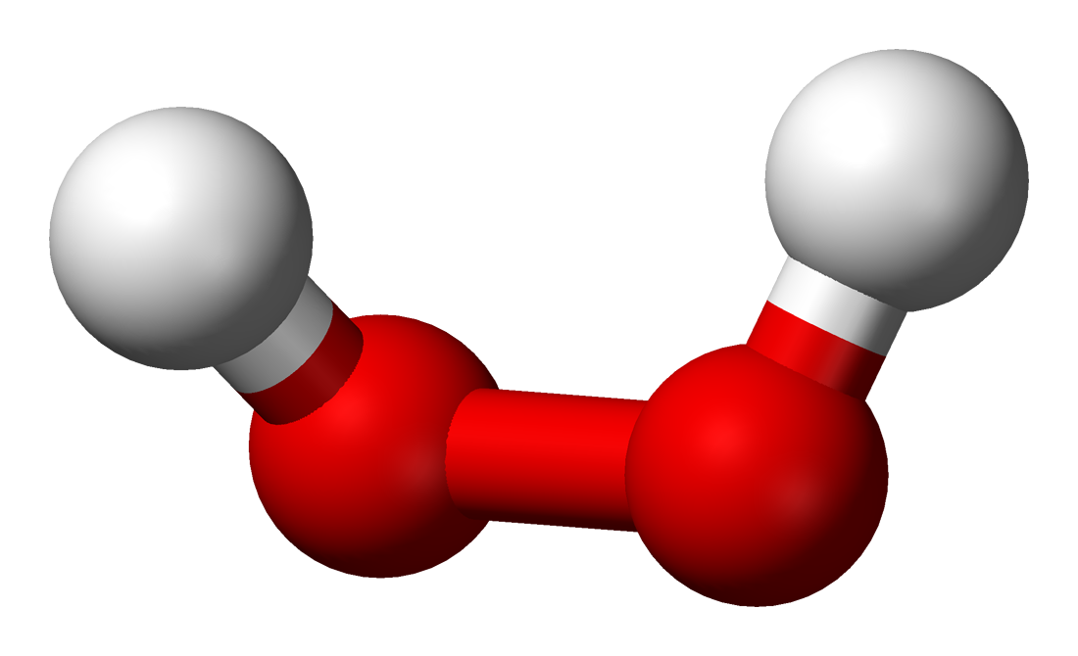
Пероксид водорода
1. | Физические свойства.
2. | Химические свойства.
3. | Применение вещества как лекарственного средства.
4. | Описание видов и форм лекарственных средств.

Slide 4
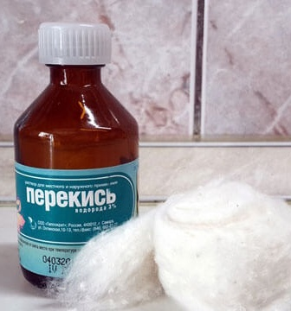
Применение как лекарственного средства
1. | Антисептическое средство.
2. | Кровоостанавливающее средство.
3. | Дезодорирующее средство, депигментирующее
4. | Назначают для промываний, полосканий, предварительно разбавляя 3%-ный раствор водорода перекиси водой до 0,25%-ного. Одна таблетка гидроперита (1,5 г) соответствует 15 мл 3%-ного раствора водорода перекиси. Магния перекись применяют при желудочно-кишечных заболеваниях по 0,25-0,5 г 3-4 раза в день.

Slide 5
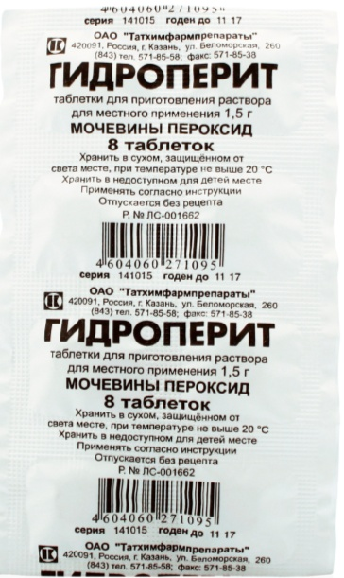
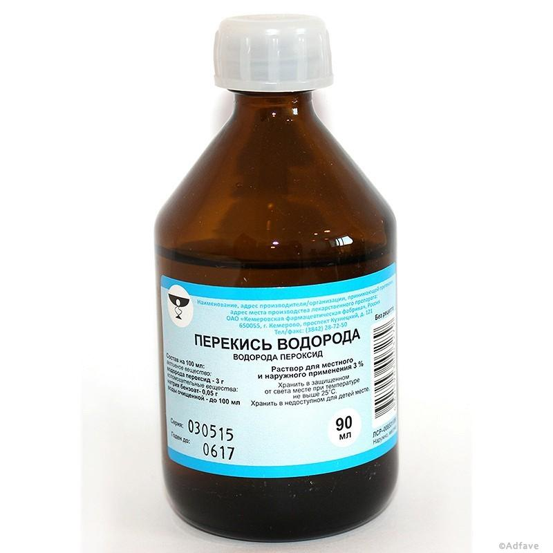
Виды и формы лекарственных средств
1. | Раствор водорода пероксида концентрированный, пергидроль (Solutio Hydrogenii peroxydi concentrata), содержание водорода пероксода 30%.
2. | Раствор водорода пероксида (Solutio Hydrogenii peroxydi diluta), содержание водорода пероксида 3%.
3. | Магния пероксид (Magnesii peroxydum), смесь пероксида и оксида магния;
4. | Гидроперит (Hydroperitum), комплексное соединение водорода пероксида с мочевиной.
Выпускается как в форме водных растворов с концентрацией от 1% до 98%, так и в таблетированном виде.

Slide 6
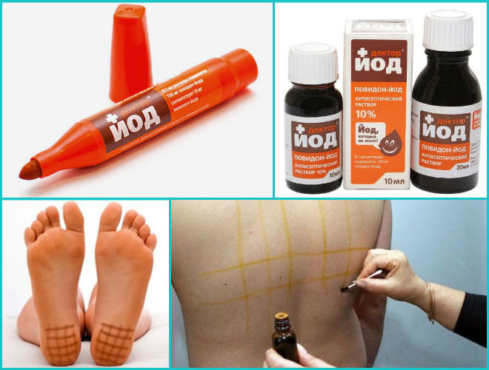
Применение в медицине
Препараты (содержащие йод)
Применение | для обеззараживания ран; для подготовки операционного поля; противовоспалительные; отвлекающие;
Йодная сеточка.
Болезни дыхательных путей. Синяки и ушибы. Растяжение связок и травмы. Боли в спине.

Slide 7
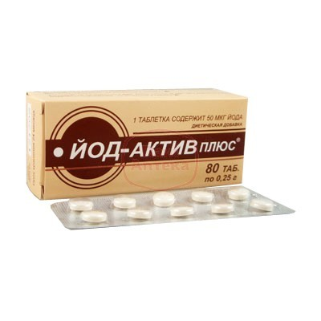
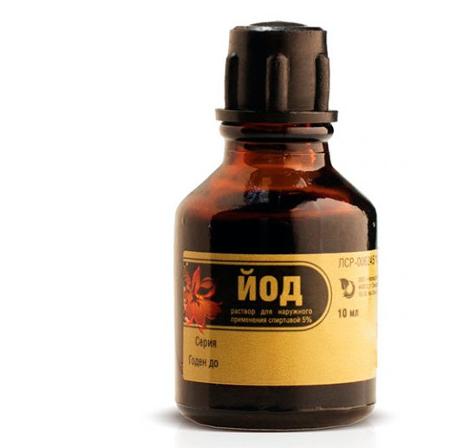
Виды и формы лекарственных средств
Йод кристаллический; спиртовой 5% раствор во флаконах и ампулах по 1 мл в упаковке по 10 штук.

Slide 8
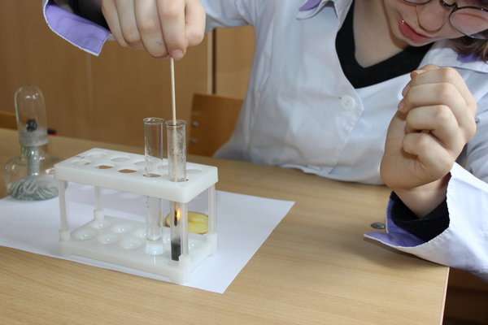
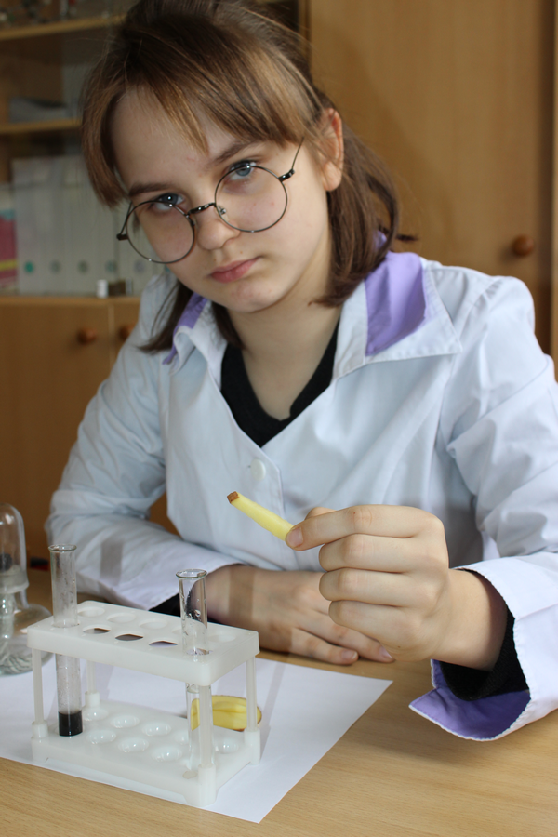
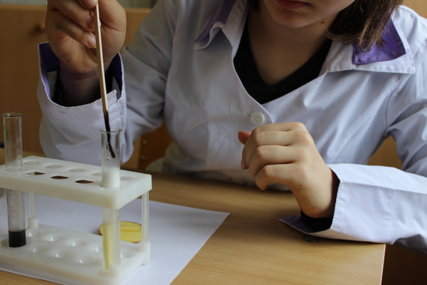
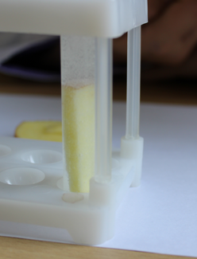
Качественная реакция
Пероксид водорода

Slide 9
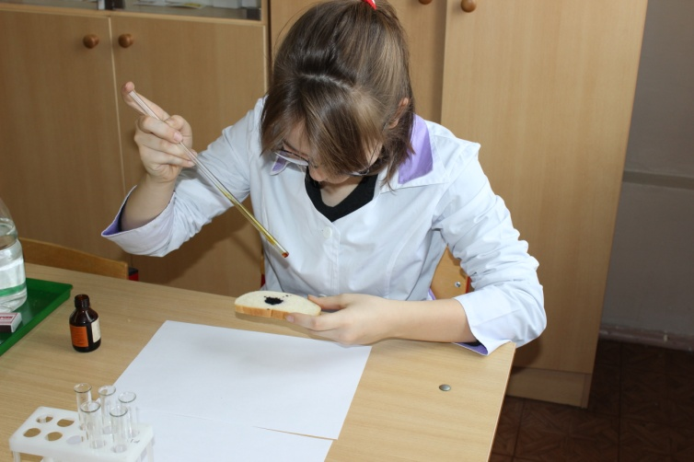
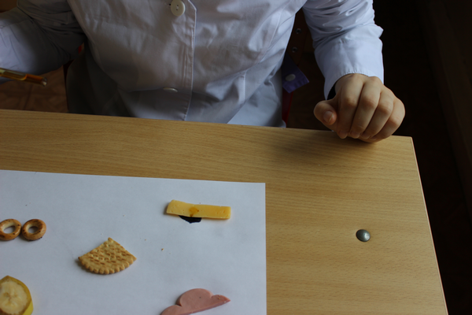
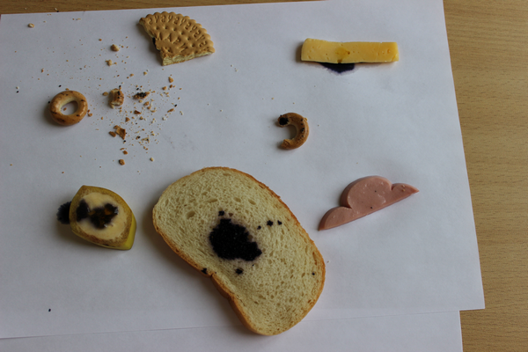
Качественные реакции
Спиртовые растворы йода

Slide 10
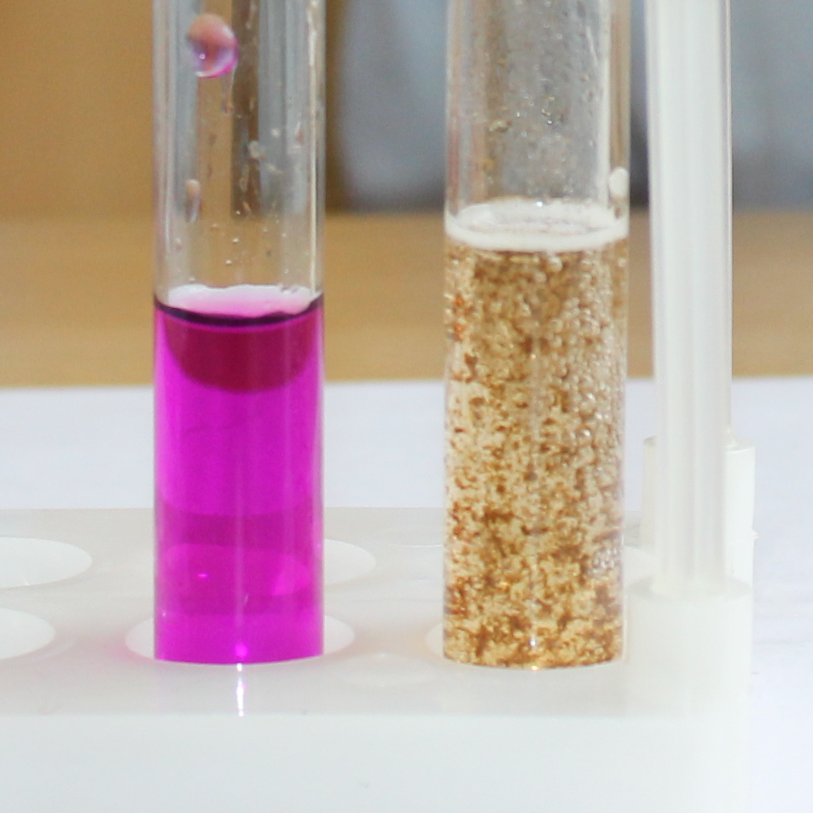
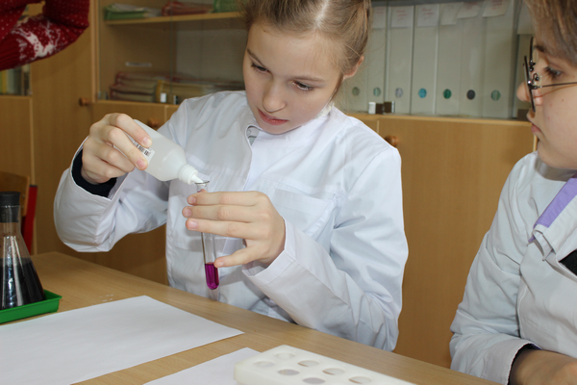
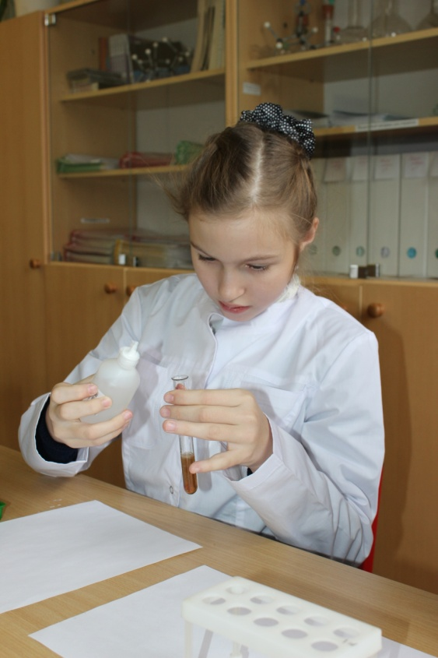
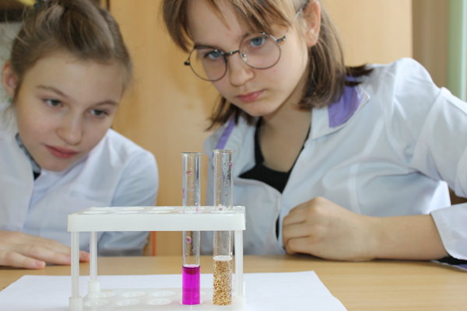
Качественная реакция на марганцовку
Нажать для увеличения

Slide 11
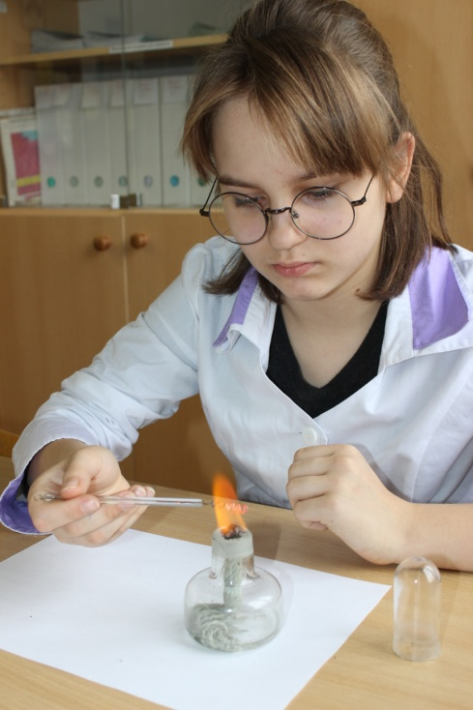
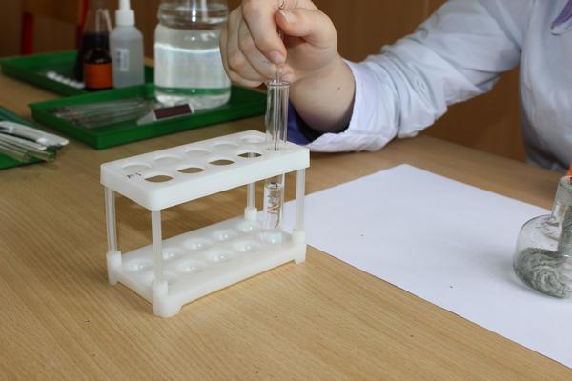
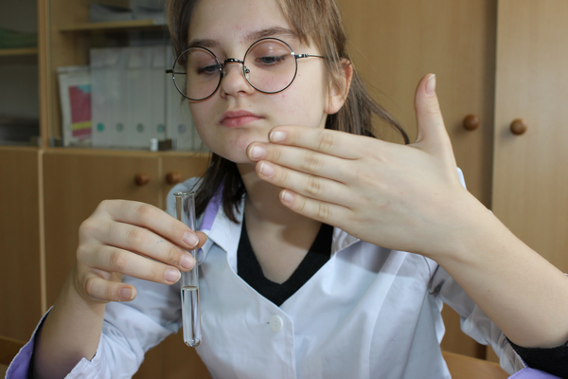
Качественная реакция на спирт
Раскаленная медная проволочка опущена в пробирку со спиртом
Нагревание медной проволочки в пламени спиртовки
Появление специфического запаха зеленых яблок

Slide 12
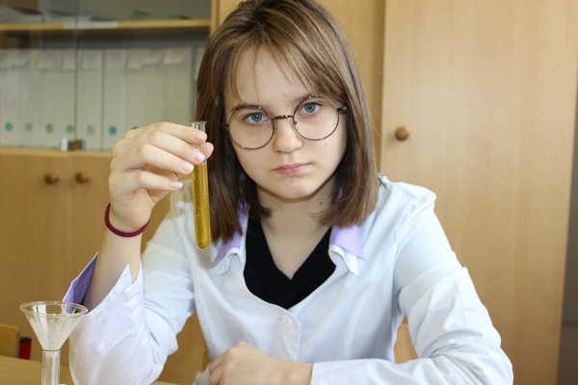
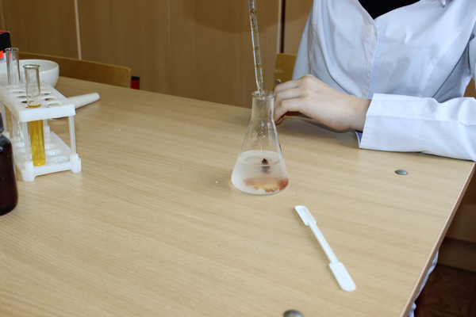
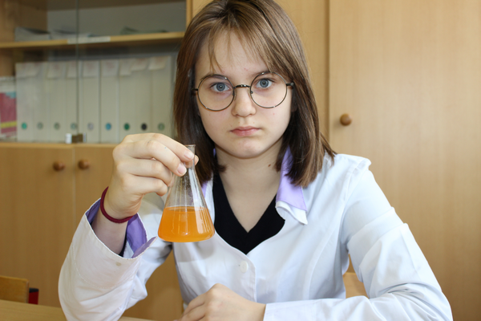
Качественная реакция на аспирин

Slide 13
Информационные источники:
Модель H₂O₂
Опыт с зеленкой
Хим. свойства
Перекись водорода
Действие лекарственных средств (для медработников)

